Slide 1
Презентация урока по окружающему миру.
Составила: Куприянова Е.А.
учитель начальных классов
МБОУ СОШ «Горки-Х»

Slide 2

Мир вокруг нас
Кто такие рыбы

Slide 3
Рыбы прекрасно приспособлены для жизни в воде. Тела их обтекаемы, чтобы было легче плавать. Плавники и хвост помогают рыбам плавать. Хвостовой плавник толкает рыбу вперёд. Спинной плавник не даёт ей опрокинутся на бок. Грудные и брюшные плавники работают, как рули: с их помощью рыба поворачивает влево и вправо, погружается и всплывает.

Slide 4
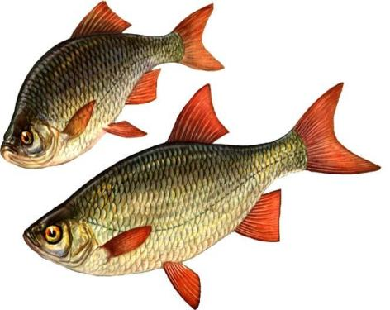
Сейчас я расскажу вам о строении рыб на примере краснопёрки.
Почему эта рыба так называется?

Slide 5
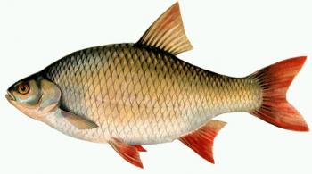
ТУЛОВИЩЕ
ХВОСТ
ЖАБЕРНАЯ КРЫШКА
ГОЛОВА
ПЛАВНИКИ

Slide 6
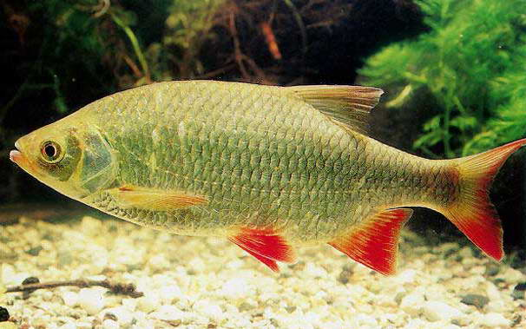
краснопёрка
Почему эта рыба так называется?

Slide 7
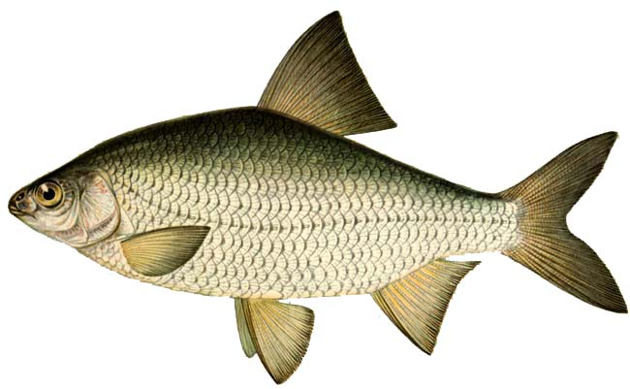
Рыбы не могут жить без кислорода. Вода содержит кислород, и большинство рыб получает его из воды с помощью жабр. Жабры устроены таким образом, что могут удерживать кислород. Они находятся под жаберной крышкой. Рыба заглатывает ртом воду и сразу же плотно его закрывает. Вода проходит через жабры, и содержащийся в ней кислород попадает в кровь. Обогащённая кислородом кровь доставляет его ко всем органам рыбы. Вода выходит наружу сквозь жаберные щели.

Slide 8
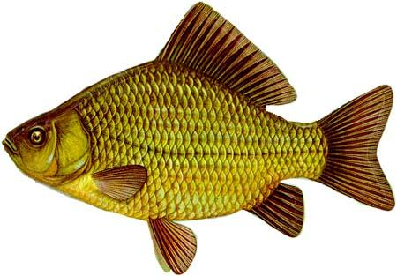
Тело почти всех рыб покрыто чешуёй. Она растёт всё жизнь, нарастая колечками. Летом рыба быстро растёт – и колечко на чешуе широкое, а зимой рыба почти не растёт – и колечко получается узкое. По колечкам, широким и узким, можно сосчитать, сколько рыбе зим и лет. Чешуйный покров, подобно панцирю, защищает рыб от повреждений, проникновения микроорганизмов, придает телу упругость, эластичность, и благодаря этому обеспечивает рыбе большую скорость движения.

Slide 9
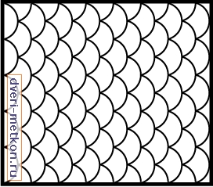
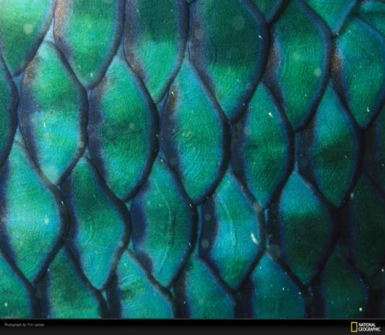

Slide 10
Речные рыбы

Slide 11
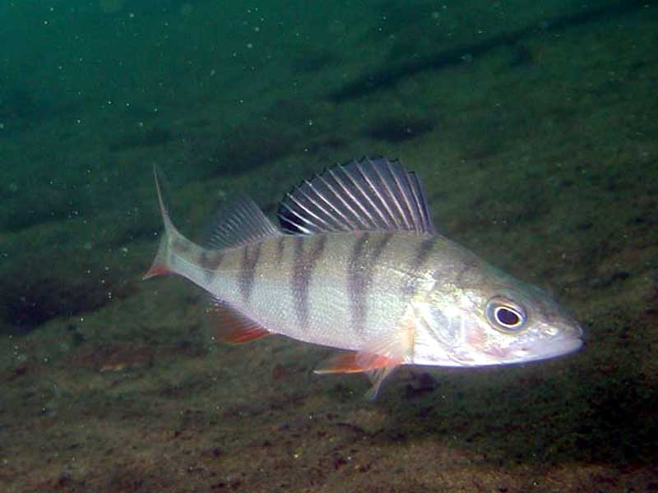
окунь

Slide 12
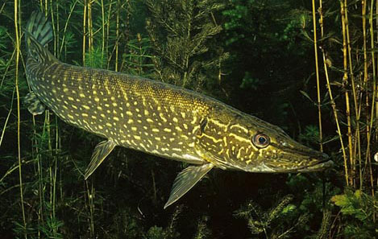
щука

Slide 13
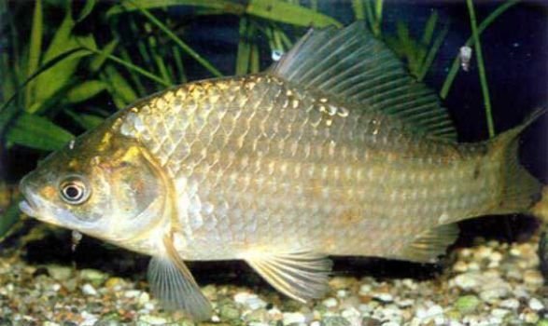
карась

Slide 14
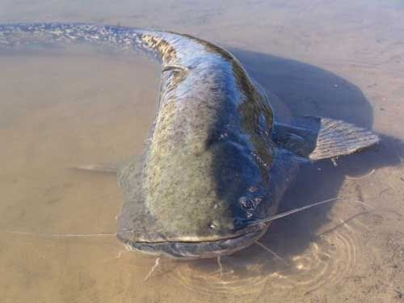
сом

Slide 15
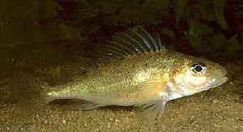
ёрш

Slide 16
Морские рыбы

Slide 17
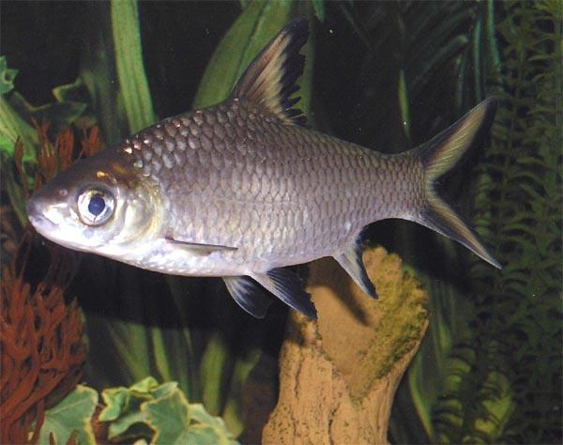
сельдь

Slide 18
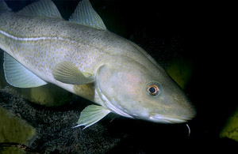
треска

Slide 19
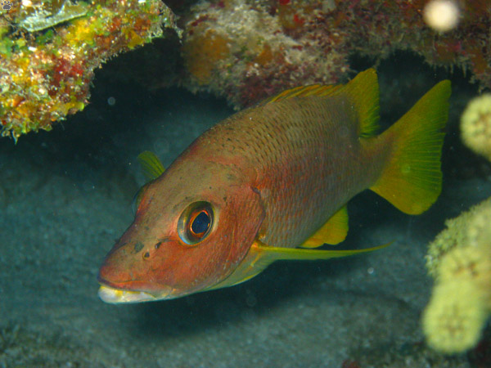
морской окунь

Slide 20
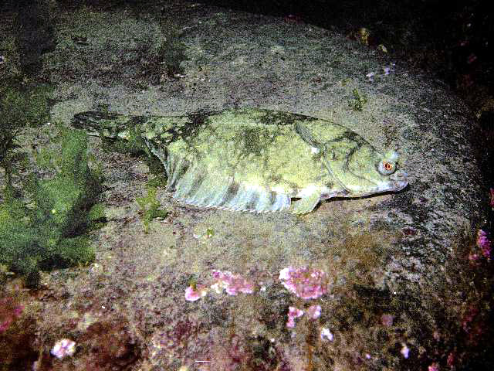
камбала

Slide 21
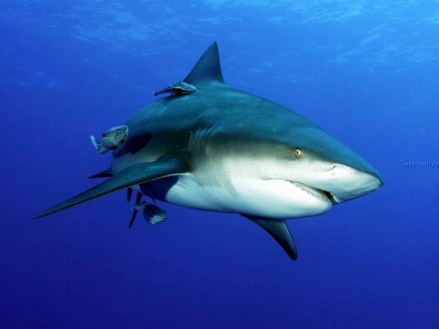
акула

Slide 22
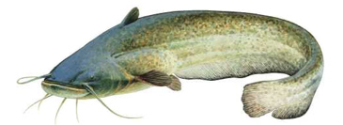
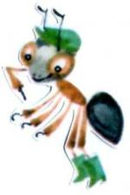
У сома, в отличие от большинства других рыб, тело голое, без чешуи. Его защищает толстая кожа.
Он в самом омуте живет,
Хозяин глубины.
Имеет он огромный рот,
А глазки чуть видны.

Slide 23
Ерш такой колючий, что его иногда называют речным ежом. Колючие плавники — защита ерша.
Мастер шубу себе сшил,
Иглы вынуть позабыл.

Slide 24
Опасней всех в реке она!
Хитра, прожорлива, сильна.

Slide 25
Ее называют грозой морей.
Она большая и быстро плавает.
Зубы у нее в шесть рядов
и острые, как бритва.

Slide 26
Камбала может менять окраску под цвет дна, что помогает ей защищаться от врагов.
Эта рыба плоская, как блин,
и все время лежит на дне.

Slide 27
Однажды проделали опыт: положили её в банку, раскрашенную полосками, оставили. Приходят через какое-то время, а рыба – вся полосатая, словно кусочек занавески в банке забыли .

Slide 28
М
О
Л
О
Д
Ц
Ы
!

